Slide 1
ورشة العمل
الموسومة (ظاهرة التلوث البصري واثرها على المدن)
يحاضر فيها كل من أ. د. اريج بهجت احمد، أ. م. د. سيناء رعدنان عبدالله.
المقدمة
أصبحت المدن في عصرنا الحديث تعيش حالة من التغيّر السريع والتوسع المستمر، الأمر الذي انعكس بشكل واضح على مظهرها العام وتنظيمها. وبينما يفترض أن تعبّر الشوارع والمباني والساحات عن هوية المكان وجماله، نجد أن العشوائية في التخطيط وسوء التنظيم أدّت إلى ظهور مشاهد غير متناسقة تفتقر إلى الذوق والجمالية. هذه المظاهر، التي يواجهها الإنسان يوميًا دون أن يشعر، تترك أثرًا سلبيًا على نفسيته وإحساسه بالراحة، وتحوّل البيئة المحيطة به إلى مصدر إزعاج بدل أن تكون فضاءً يمنح الطمأنينة.
ومع مرور الوقت، تتراكم هذه المشاهد المزعجة لتشكّل عبئًا بصريًا يؤثر على جودة الحياة داخل المجتمع، ويضعف الذوق العام، ويشوّه الصورة الحضارية للمدن. من هنا تبرز أهمية تسليط الضوء على هذه المشكلة ومحاولة فهم أسبابها وآثارها، والسعي إلى إيجاد حلول تساهم في خلق بيئة أكثر تنظيمًا وانسجامًا تعكس وعي المجتمع وتقدّمه.

Slide 2
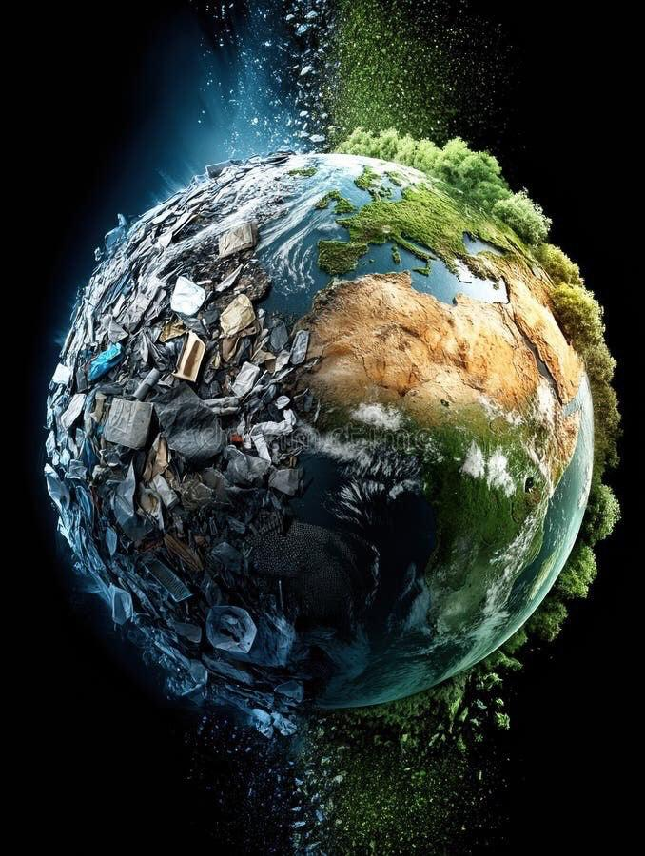

Slide 3
الفصل الاول
اولاً: مفهوم التلوث البصري :
​يعد هذا المفهوم من المفاهيم الجديدة التي ظهرت في التجمعات العمرانية سواء كانت مدن أو بلدات أو قرى وأصبح من الأمور التي تفقد البيئة العمرانية جمالها، بالإضافة إلى تأثيرات نفسية وصحية سلبية وغير مرغوبة وليس هناك تعريف محدد للتلوث البصري، بل هناك مجموعة من التعريفات تتفق على معنى واحد إذ يعرف مفهوم (Visual Pollution) (التلوث البصري بأنه تشويه لأي منظر تقع عليه عين الإنسان ويحس عند النظر إليه بعدم الارتياح النفسي، وهو بذلك يمثل انعدام الذوق الفني، أو إخفاء الصورة الجمالية لكل ما يحيط بنا من أشياء مشوهة بصرياً ).
وفي تعريف آخر للتلوث البصري يشير إلى أنه كل تغيير غير مرغوب يحدث في أحد عناصر البيئة العمرانية ويؤدي إلى حدوث خلل بتوازنها ونمطها العام أو صورتها المألوفة).
وعرفه آخرون بأنه (اختفاء للصورة الجمالية للبيئة العمرانية ومكوناتها من أبنية وطرقات وأرصفة وغيرها )

Slide 4
ثانياً: أهمية دراسة التلوث البصري:
1ـ تحسين المظهر الجمالي للمدن
تساعد دراسة التلوث البصري على الحفاظ على المظهر الجمالي والتنظيم العمراني للمدن. فعند التعرف على مصادر التشوه البصري مثل الإعلانات العشوائية أو المباني غير المتناسقة يمكن وضع ضوابط لتنظيمها. وهذا يسهم في خلق بيئة حضرية أكثر انسجامًا وجاذبية للسكان والزوار.
2ـ تحسين الحالة النفسية للسكان
إن البيئة البصرية المنظمة والنظيفة تعزز شعور الإنسان بالراحة والطمأنينة. بينما تؤدي الفوضى البصرية وكثرة العناصر غير المنظمة إلى الشعور بالضيق والتوتر. لذلك فإن دراسة التلوث البصري تساعد في توفير بيئة مريحة نفسيًا تدعم جودة الحياة داخل المدن.
3ـ دعم التخطيط الحضري السليم
تعد دراسة التلوث البصري أداة مهمة للمخططين الحضريين لفهم المشكلات التي تؤثر في شكل المدينة. إذ تساعد في تحديد مناطق الخلل العمراني ووضع خطط تنظيمية لمعالجتها. كما تسهم في وضع معايير واضحة لتصميم المباني وتنظيم الإعلانات والمرافق.

Slide 5
4ـ الحفاظ على الهوية العمرانية والثقافية للمدينة
يساعد الحد من التلوث البصري على حماية الطابع المعماري والتراثي للمدن. فالعناصر العشوائية مثل اللافتات غير المنظمة أو التشوهات العمرانية قد تؤثر سلبًا في هوية المكان. لذلك تسهم دراسته في الحفاظ على الخصائص المعمارية التي تميز كل مدينة.
5ـ تعزيز الجذب السياحي والاستثماري
المدن ذات البيئة البصرية المنظمة تكون أكثر جذبًا للسياح والمستثمرين. فالمظهر الحضري الجميل يعكس مستوى التنظيم والتطور في المدينة. لذا فإن معالجة التلوث البصري تسهم في تحسين صورة المدينة وتعزيز مكانتها الاقتصادية والسياحية.

Slide 6
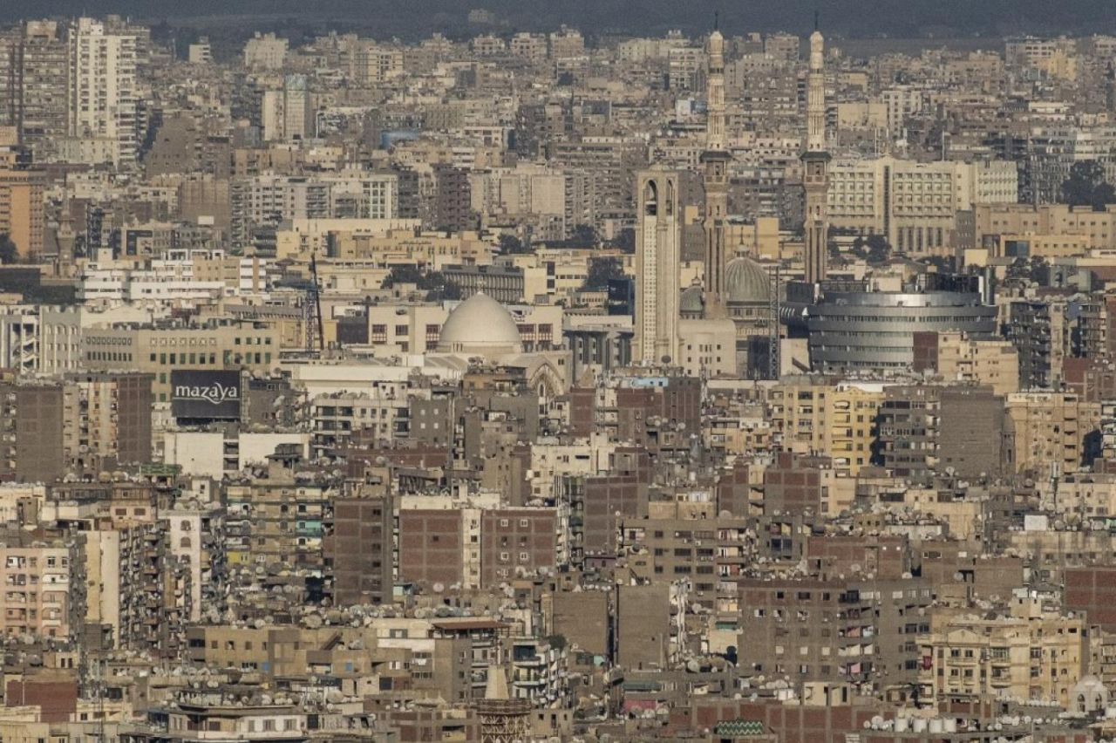
تشوه بصري نتيجة البناء العشوائي وقلة المساحات الخضراء

Slide 7
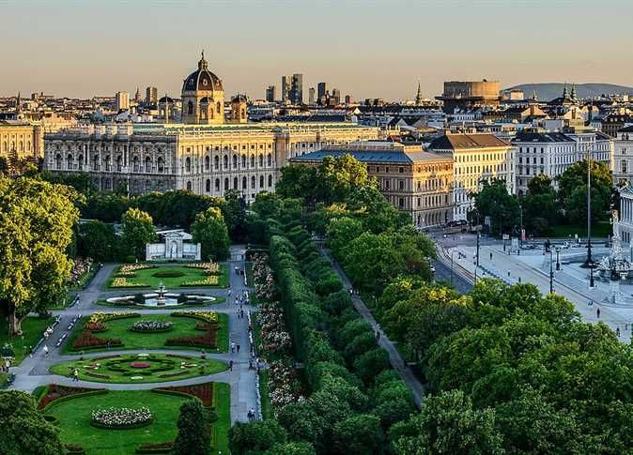
تخطيط حضري منضم ومساحات خضراء تعزز جودة الحياة

Slide 8
ثالثاً: معايير التلوث البصري:
1ـ معيار التنظيم البصري للمباني
يقصد به مدى انسجام المباني من حيث الارتفاع والتصميم والمواد المستخدمة في الواجهات. فعدم التناسق بين المباني يؤدي إلى تشويه المشهد الحضري وفقدان الانسجام العمراني. لذلك يسهم تنظيم شكل المباني وواجهاتها في تقليل التلوث البصري وتحسين المظهر العام للمدينة.
2ـ معيار تنظيم الإعلانات واللوحات التجارية
يهدف هذا المعيار إلى تحديد حجم اللوحات الإعلانية وعددها ومواقعها داخل الشوارع والمناطق التجارية. فالإعلانات غير المنظمة أو الكثيرة قد تسبب ازدحامًا بصريًا وتشوهًا لواجهات المباني. لذلك فإن تنظيمها يساعد على تحقيق التوازن بين الجانب التجاري والحفاظ على جمالية المدينة.
3ـ معيار الكثافة البصرية
يشير هذا المعيار إلى عدد العناصر البصرية الموجودة في مساحة معينة مثل اللوحات الإعلانية أو أعمدة الإنارة أو اللافتات. فعندما تكون هذه العناصر كثيرة ومتقاربة فإنها تسبب ازدحامًا بصريًا يشتت الانتباه ويقلل من وضوح المشهد الحضري. لذلك يجب تنظيم توزيع هذه العناصر بطريقة متوازنة.

Slide 9
4ـ معيار التناسق اللوني
يقصد به انسجام الألوان المستخدمة في واجهات المباني والعناصر الحضرية المختلفة. فالاستخدام العشوائي للألوان الصارخة أو غير المتناسقة يؤدي إلى تشويه المظهر العام للمكان. لذلك تسعى بعض المدن إلى وضع ضوابط لونية للحفاظ على الانسجام البصري.
5ـ معيار المساحات الخضراء والعناصر الجمالية
تعد المساحات الخضراء من العناصر الأساسية التي تساعد في تحسين المشهد البصري داخل المدن. فوجود الأشجار والحدائق يخفف من حدة الكتل الخرسانية ويخلق توازنًا بصريًا في البيئة الحضرية. كما تسهم هذه العناصر في رفع جودة الحياة وإضفاء طابع جمالي على المدينة.
وفي ضوء هذه المعايير يتضح أن الحد من التلوث البصري لا يقتصر على معالجة المظاهر فقط، بل يتطلب اعتماد ضوابط ومعايير تخطيطية واضحة للحفاظ على جمال المشهد الحضري وتحسين جودة البيئة الحضرية.

Slide 10
الفصل الثاني
أسباب التلوث البصري:
أدى التوسع العمراني وزيادة البناء العشوائي في المدن إلى تدهور البيئة الحضرية، لا سيما المدن العراقية المعاصرة التي شهدت تشويا وفقدانا لعنصر التوافق البصري التي كانت تتمتع بها قديماً، وهذا التشويه جاء كنتيجة حتمية لغياب التخطيط أو الرؤيا المعمارية الحقيقية المرتبطة بنشأة المدينة، وغياب الطابع الحضاري المميز للمدينة يمكن ان نسلط الضوء على اهم الأسباب الرئيسة التي أدت إلى ظهور مشكلة التلوث البصري:
اولاً: تصميم وتخطيط المدينة:
تعني ضعف الأداء المعماري المتمثل في إدارة التخطيط وهبوط المستوى الفني للتصاميم التي تعد من العوامل المهمة في ارتفاع معدلات التلوث البصري فالمتخصص في هذا المجال غير مدرك للنتائج المترتبة على التصميمات غير المتناسقة من
حيث الألوان ومواد البناء والارتفاعات والواجهات وإهمال المخطط للعوامل الجغرافية لاسيما المناخ مما يؤدي إلى عدم التناسق ووضوح التنافر البصري.

Slide 11
ثانياً: التبعية الحضارية:
هنالك العديد من العوامل التي ساهمت في الاعتماد على المنهجية الغربية وترك الثقافة المحلية والتغير الحضاري ومن أبرزها الانفتاح على دول العالم، ورغبة السكان في تطور المدينة ألا أن هذا التطور كان تقليداً لمظاهر خارجية
وشكلية فقط واعتباره من مقومات التقدم والانبهار الشديد بحضارة الغرب وتصاميمها العمرانية المختلفة ورفع القيود بين مدن العالم ووضوح تصاميم جاهزة مع عدم الأخذ في الحسبان النواحي الثقافية والاجتماعية والبيئية المختلفة بين تلك المجتمعات.
ثالثاً: الزيادة السكانية:
أن الزيادة السكانية المستمرة في عدد السكان سواء أكانت زيادة طبيعية أو بسبب الهجرة من المدن والقرى المجاورة أدى إلى توسع العمراني للمدينة مما ولد الضغط على الخدمات والبنى الارتكازية والمساكن داخلها وان الزيادة السكانية الكبيرة ساهمت بشكل كبير في عدم كفاية الأجهزة البلدية في توفير الخدمات التي يحتاجونها للمهاجرين مما أدى إلى زيادة المشاكل الخدمية الأمر الذي فاقم مشكلة التلوث البصري فيها لان زيادة حجم الأسرة وانقسامها مع قلة عدد الوحدات السكنية وارتفاع الإيجارات أدى إلى قيام المواطنين بأجراء إضافات وتعديلات على مساكنهم سواء في التغير في موضع الفتحات والشرفات او أغلاقها أو تجزئة الوحدات السكنية إلى عدة أجزاء من دون النظر لضوابط التخطيط والتصميمية مما ساهم في حدوث تشوهات بصرية كبيرة داخل المدينة

Slide 12
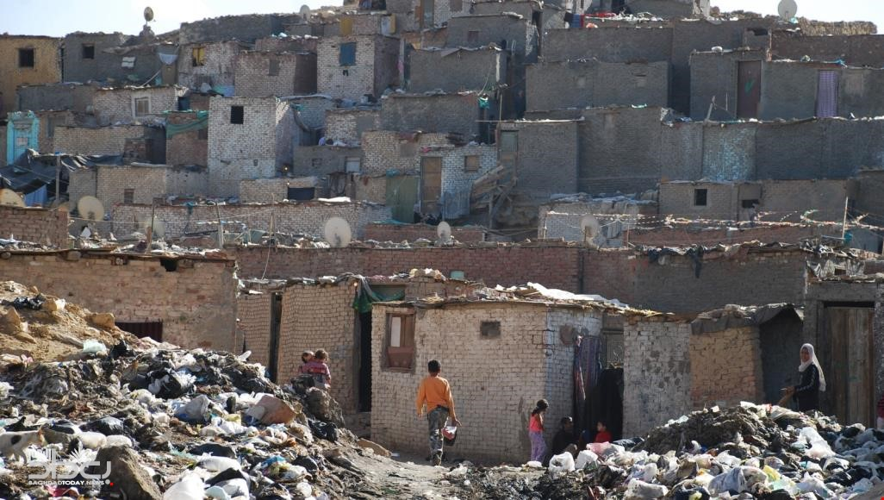
منطقة سكنية عشوائية نشأت نتيجة الزيادة السكانية والهجرة الي المدن

Slide 13
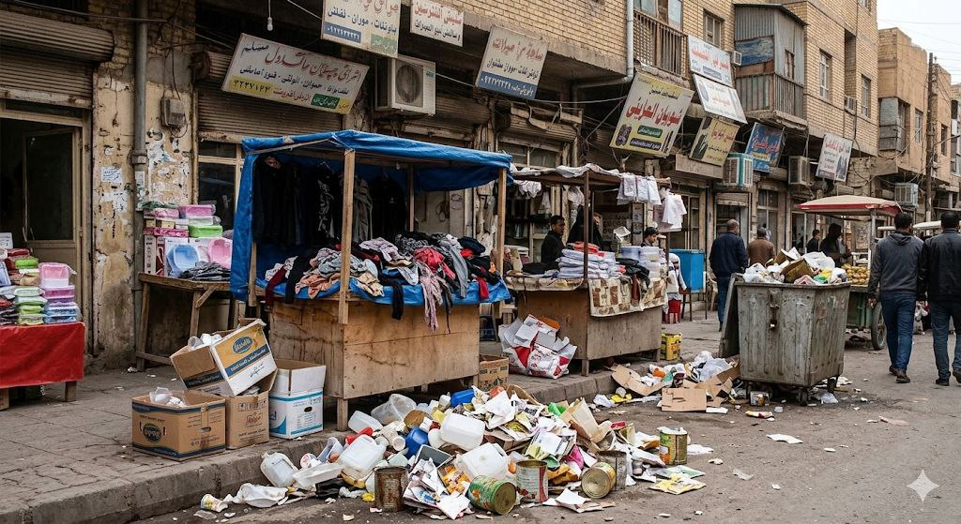
رابعاً: الأسباب الثقافية والاجتماعية:
تتمثل في قلة الوعي والحس الجماعي وتردي المستوى الذوق العام والجهل الشديد في المحافظة على البيئة الحضرية والعمرانية للمدينة وضعف المستوى التعليمي والثقافي ولاسيما الثقافة البيئية التي أثرت على البيئة وبشكل سلبي من خلال اختلاف أذواق الأفراد والتنوع في التصاميم والأبنية وكثرة مواد التشطيب وزيادة المخلفات وقلة الحاويات وانتشار باعة الأرصفة جميعها ساهمت في زيادة التلوث البصري فالأسباب الاجتماعية والثقافية تتمثل في السلوكيات الاجتماعية الخاطئة وتردي مستوى الذوق العام وهذه السلوكيات لبعض أفراد المجتمع لها أثار واضحة على البيئة الحضرية مع تدني المستوى الثقافي والتعليمي وخاصة الثقافة البيئية.

Slide 14
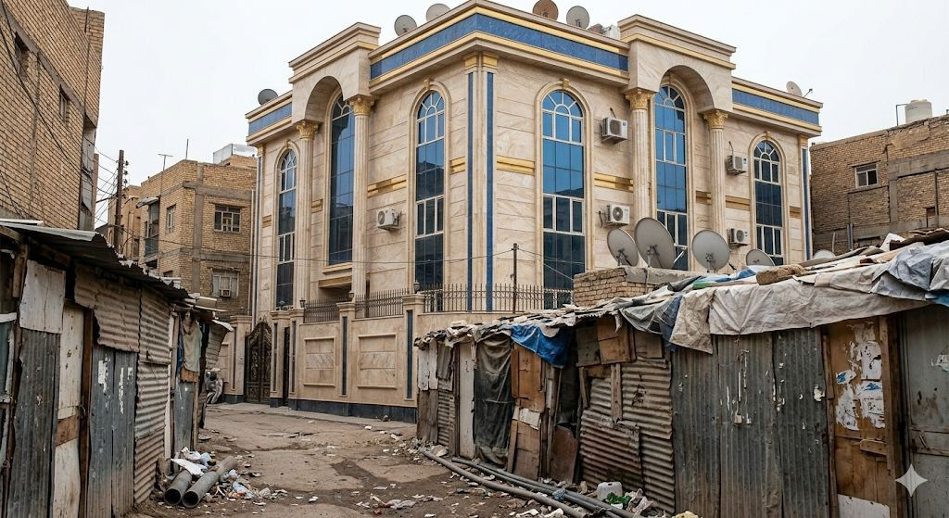
خامساُ: الأسباب الاقتصادية:
يعد العامل الاقتصادي أهمية فالتطور التكنلوجي المتسارع كان له دوراً فاعلاً في التباين بين القديم والحديث وفي نوع مادة البناء وطراز البناء والنماذج المستخدمة في البناء. ونجد شيوع التلوث في الأحياء الفقيرة أكثر من الأحياء الراقية نتيجة لضعف الإمكانات المالية في إيجاد طرز معمارية عصرية يقابله قيام كثير من ذوي المستوى المعيشي المرتفع البناء وفق طرز حديثه وعصرية مستوردة للتباهي والتعبير عن الحالة الاقتصادية، فضلاً عن انتشار النفايات في الأحياء السكنية وشيوع ظاهرة السكن العشوائي كذلك أثر العامل الاقتصادي وانخفاض المستوى المعيشي إلى هجرة كثير من سكان القرى إلى المدن مع القلة المؤسسات التي تستوعبهم وزيادة البطالة مما ساهم في امتهان أي شيء في المدينة للحصول على المال وساهم في انتشار باعة الأرصفة والشوارع والأسواق ووجود الأماكن الفارغة سبب ارباكاً إلى داخل المدينة وخارجها وتشوه المنظر الجمالي للمدينة .

Slide 15
سادساً: الأسباب القانونية والإدارية:
تعد الأسباب القانونية والإدارية من العوامل التي تزيد من تفاقم المشكلة وان ضعف اللوائح والتشريعات القانونية والإجراءات الادارية التي تفتقدها الهيئات والمؤسسات الحكومية. اما المخططون والمصممون الذين يعملون على تنظيم المباني والشوارع والملصقات واللافتات الإعلانية جميعها تساهم في زيادة معدلات التلوث.
سابعاً: الأسباب السياسية والعسكرية:
أن التلكؤ في اتخاذ القرارات السياسية وعدم حل المشاكل المتزايدة في المدينة وإبقائها على حالها من دون محاولة للتدخل الإيجابي للارتقاء بها فان كثير من الأشخاص في المدينة يعتمد على جهوده الذاتية لحل العديد من المشاكل وبدون تخطيط مما يشوه الصورة البصرية وذلك بسبب عدم التجانس والتناسق في المظهر العام لشكل المدينة ، بينما العوامل العسكرية التي تؤدي إلى الفوضى والدمار في البنى التحتية مما يخلق فجوة كبيرة بين البيئة الحضرية للمدينة وتفكك عناصر المشهد الحضري وترك المخلفات التي تراكمت بسبب الحروب والتفجيرات الإرهابية شوهت المنظر الحضري للمدينة

Slide 16
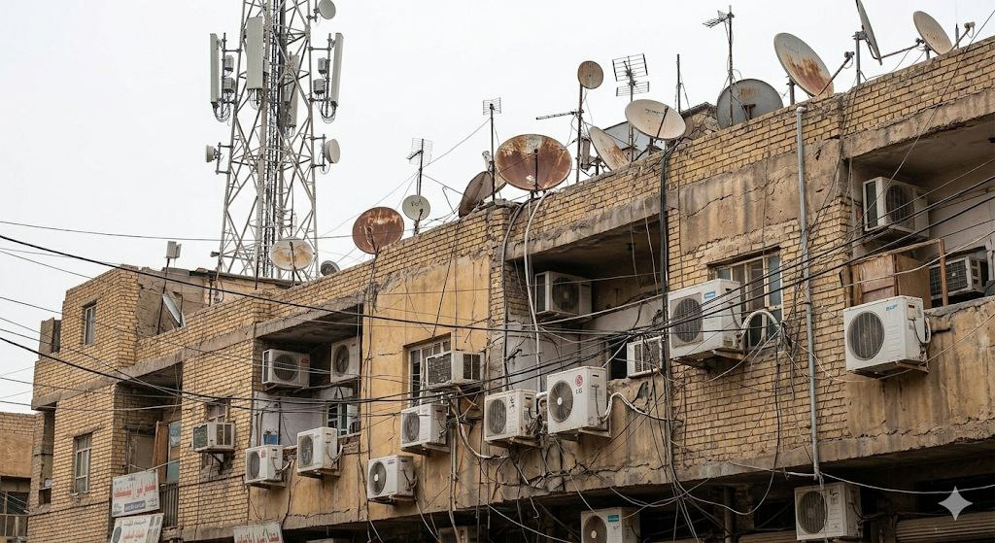
ثامناً: التطورات التكنولوجية الحديثة:
أن التطور التقني والتكنولوجي الذي ساهم بشكل مباشر او غير مباشر في تلوث البيئة الحضرية وذلك من خلال تلبية الاحتياجات المتزايدة للسكان وهي لا تشمل الاحتياجات الاساسية فقط من الماء الصالح للشرب الغذاء، الخدمات البلدية والمجتمعية). بل تشمل الحاجة الكمالية كوسائل الاتصال المختلفة وأجهزة الكومبيوتر وأجهزة التكييف والتبريد ومخلفاتها وغيرها من نواتج التقنيات الحديثة كأبراج الاتصالات والشبكات اللاسلكية مما ساهم في تشوه المنظر البصري للمدينة.

Slide 17
الفصل الثالث
مظاهر التلوث البصري بفعل تلوث المظهر البيئي
تُعدّ مظاهر التلوث البصري من المشكلات البيئية والحضرية التي برزت مع التوسع العمراني السريع وزيادة الأنشطة البشرية داخل المدن. إذ يؤدي انتشار بعض الظواهر غير المنظمة مثل تراكم النفايات، والمباني العشوائية، وكثرة اللوحات الإعلانية، وتشابك الأسلاك الكهربائية إلى تشويه المشهد الحضري وإضعاف الجمالية البصرية للبيئة. كما أن هذه المظاهر لا تؤثر في المظهر العام للمدينة فحسب، بل تنعكس أيضاً على راحة الإنسان النفسية وإحساسه بالنظام والتنظيم داخل البيئة التي يعيش فيها. لذلك أصبح الحد من مظاهر التلوث البصري من القضايا المهمة في مجال التخطيط الحضري وإدارة البيئة الحضرية.
1. انتشار النفايات في الشوارع
وجود القمامة والأوساخ في الطرق والساحات العامة يعطي مظهر غير حضاري ويؤثر سلباً على جمال المدينة، كما يسبب روائح كريهة ويشجع على انتشار الحشرات.

Slide 18
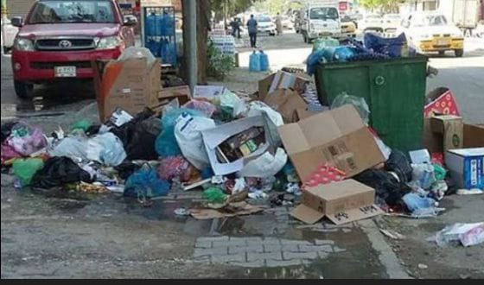

Slide 19
2. العشوائيات السكنية
ظهور مساكن مبنية بشكل غير منظم أو بدون تخطيط عمراني يؤدي إلى تشويه منظر المدينة ويجعل المناطق مزدحمة وغير متناسقة من حيث الشكل والبناء.
3. الكتابة على الجدران (التخريب أو الشعارات)
قيام بعض الأشخاص بكتابة عبارات أو رسومات عشوائية على الجدران والمباني العامة يؤدي إلى تشويه مظهر الأبنية ويعطي انطباعاً بالفوضى.
. انتشار اللوحات الإعلانية بشكل عشوائي4
كثرة الإعلانات واللوحات الدعائية في الطرقات وعلى المباني بدون تنظيم يسبب ازدحام بصري ويؤثر على جمال المنظر العام

Slide 20
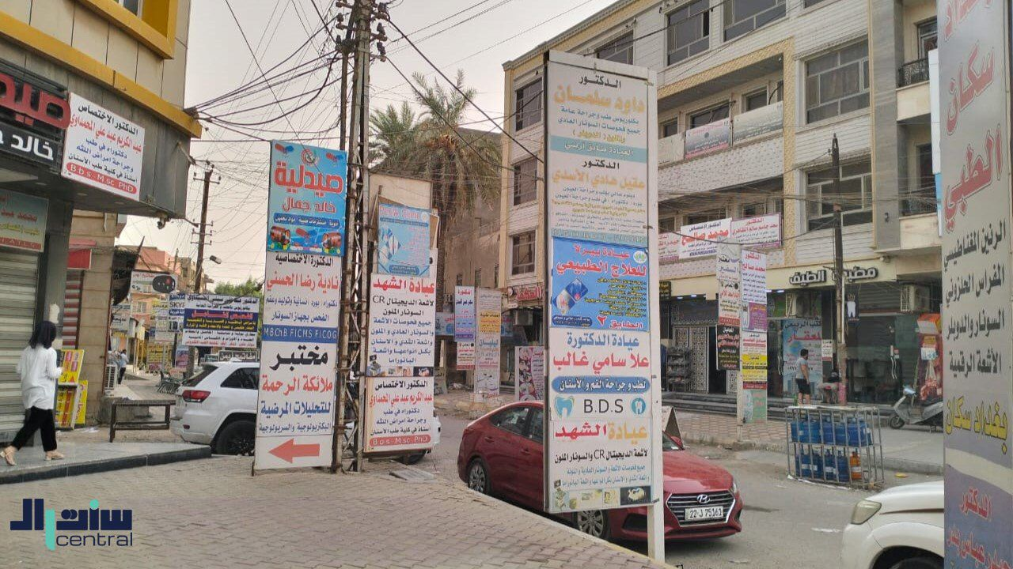

Slide 21
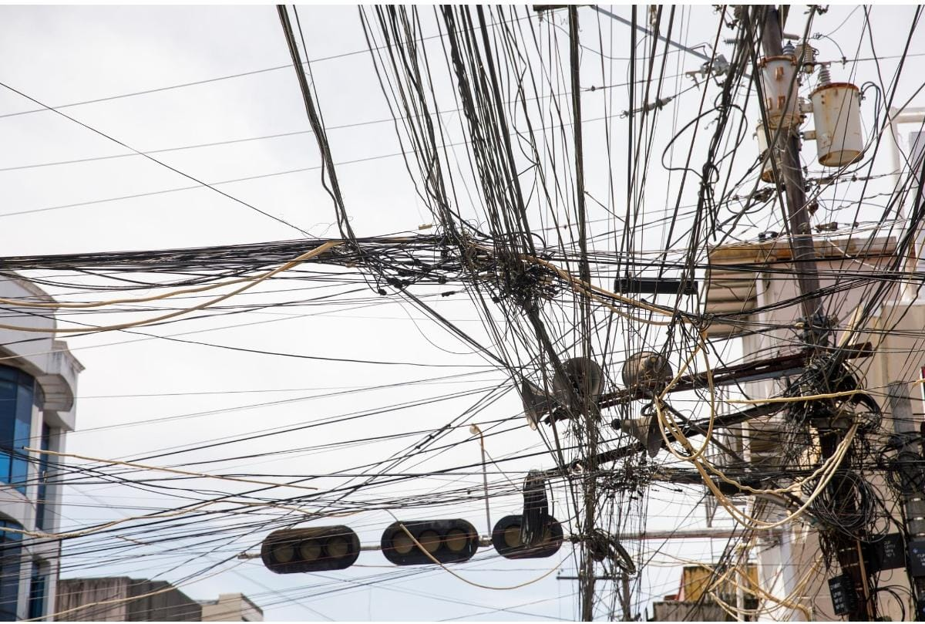
5. المباني غير المكتملة أو المتهالكة
وجود أبنية نصف مبنية أو قديمة ومتهدمة يشوه الشكل الحضري للمدينة ويعطي صورة سلبية عن البيئة العمرانية.
6. الأسلاك الكهربائية المكشوفة والمتشابكة
انتشار الأسلاك الكهربائية والاتصالات بشكل عشوائي بين الأعمدة والمباني يسبب منظر غير جميل وقد يشكل خطر أيضاً.

Slide 22
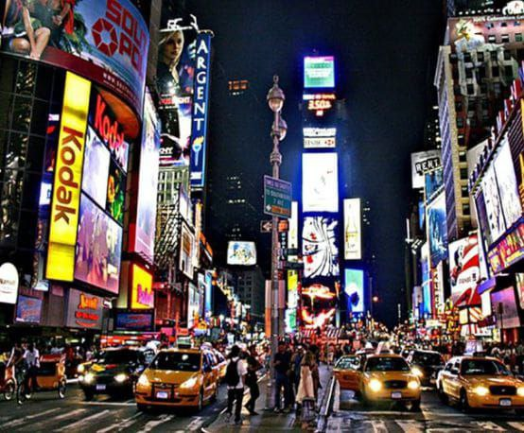
7. الإضاءة القوية للوحات والإعلانات التجارية
تُعد الإضاءة الشديدة الصادرة من اللوحات والإعلانات التجارية، خصوصاً في المناطق الحضرية والأسواق، من مظاهر التلوث البصري، إذ تؤدي إلى إزعاج بصري للسكان وتشويه المشهد الليلي للمدينة، فضلاً عن تأثيرها في راحة الإنسان وإحداث نوع من الازدحام البصري نتيجة كثرة الأضواء وتنوع ألوانها بشكل غير منظم.

Slide 23
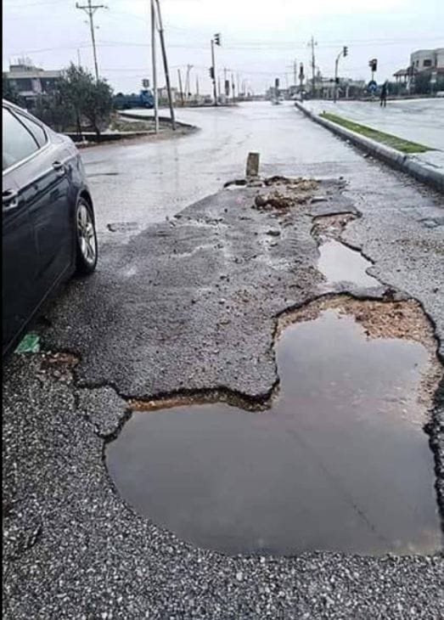
8. انتشار الحفر والتصدعات في الشوارع
تُعد الحفر والتشققات المنتشرة في الطرق والشوارع من مظاهر التلوث البصري في المدن، إذ تؤدي إلى تشويه المظهر العام للبنية التحتية وتدل على ضعف أعمال الصيانة والخدمات البلدية، فضلاً عن تأثيرها السلبي في حركة المرور وسلامة مستخدمي الطريق.

Slide 24
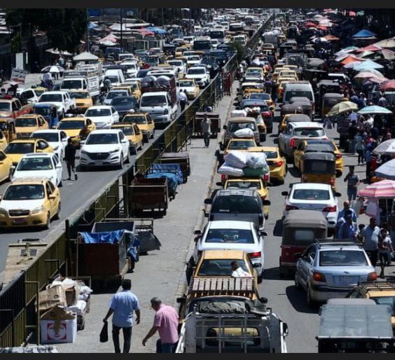
8. الازدحام المروري
يُعد الازدحام المروري من المظاهر الشائعة في المدن الكبرى، حيث يؤدي تكدس المركبات في الشوارع والطرق الرئيسة إلى خلق مشهد بصري غير منظم، إضافة إلى ما يرافقه من ضوضاء وتلوث بيئي، مما يؤثر في جمالية البيئة الحضرية ويعكس ضعف التخطيط المروري.

Slide 25
الفصل الرابع
أبعاد التلوث البصري وتداعياته الهيكلية على البيئات الحضرية: دراسة للأثر النفسي والاجتماعي والاقتصادي.
سيميولوجيا الفضاء الحضري وأزمة الجمال المعاصر يمثل المشهد الحضري في جوهره لغة بصرية متكاملة تعكس الهوية الثقافية للمجتمعات، حيث إن الفراغ العمراني ليس مجرد حيز مادي بل هو مسرح للتفاعل الإنساني والنمو النفسي. ومع ذلك، تواجه المدن تحدياً يتمثل في "التلوث البصري" الذي يتجاوز القبح الظاهري ليشمل كافة التشوهات الناتجة عن التخطيط العشوائي والعناصر الدخيلة التي تكسر الانسجام بين الإنسان وبيئته. ويُعرف هذا التلوث علمياً بأنه حالة من انعدام الصورة الجمالية ناتجة عن خلل في النظام الإيكولوجي الحضري، مما يفقد البيئة قدرتها على توفير الراحة، وتتعدد مظاهره لتشمل تنافر الألوان وتراكم النفايات وفوضى اللوحات الإعلانية، مما يقوض القيمة الاقتصادية للمدن ويؤدي لفقدان الهوية العمرانية وتشتت الصورة الذهنية للمدينة.

Slide 26
أولاً: التأثير النفسي للتلوث البصري على السكان:
يتعامل الدماغ البشري مع المحيط البصري من خلال عمليات معقدة لتصفية المثيرات، وعندما يوضع الفرد في بيئة تتسم بالفوضى البصرية، يضطر الدماغ لاستهلاك طاقة ذهنية هائلة للتعامل مع المثيرات غير المتناسقة. ويؤدي التلوث البصري الصارخ إلى زيادة النشاط في اللوزة الدماغية المسؤولة عن مشاعر الخوف والتوتر، خاصة عند التعايش مع مناظر توحي بالإهمال مثل المباني المهجورة. ولا يتوقف الأثر عند الإزعاج اللحظي، بل يتحول إلى ضغط نفسي مزمن يؤدي لتدهور الصحة النفسية العامة واضطراب الحالة الفسيولوجية، مما ينعكس في شكل اضطرابات في النوم وصعوبة في الاسترخاء. كما يسبب "الضجيج البصري" إرهاقاً للعين وتشتتاً للتركيز، مما يقلل القدرة على التفكير العقلاني، ويعد الأطفال وكبار السن الأكثر تأثراً بهذه الظاهرة لفقدانهم القدرة على تذوق الجمال وتدهور توازنهم النفسي.
ثانياً: التأثير الاجتماعي وضعف الانتماء للمكان:
يمثل الانتماء للمكان ركيزة أساسية في استقرار المجتمعات، وتلعب البيئة العمرانية دوراً حيوياً في ترسيخ هذا الشعور عبر الرموز البصرية التي تربط السكان بتاريخهم. ويؤدي التلوث البصري إلى "تغريب" الإنسان داخل مدينته، فعندما يحل القبح محل الجمال، يفقد الفرد ارتباطه العاطفي بالمكان ويتحول إلى مجرد عابر سبيل لا يكترث بمحيطه، وهذا الاغتراب يضعف الروابط الاجتماعية لأن الناس ينفرون من المساحات التي يسودها الإهمال. كما توجد علاقة طردية بين مستوى التلوث وتراجع السلوك الحضاري، ففي البيئات المهملة يترسخ لدى الأفراد شعور بأن المكان غير مقدر، مما يشجعهم على ممارسة سلوكيات سلبية إضافية. وفي بعض السياقات، تبرز اللوحات الإعلانية الضخمة كأداة لحجب مظاهر الفقر، وهو ما يفاقم الشعور بالظلم الاجتماعي ويولد نقمة تهدد السلم الاجتماعي وتقود لهجرة الكفاءات.

Slide 27
ثالثاً: التأثير الحضاري والجمالي للمدينة:
تمثل العمارة السجل المرئي لتطور الحضارات، ولكن التلوث البصري يعمل كعامل هدم لهذا السجل عبر التعدي على المساحات الخضراء واستخدام مواد بناء متنافرة تكسر الوحدة البصرية للشارع. وتفقد المباني التاريخية قيمتها عند إضافة عناصر حديثة عشوائية كالأسلاك واللوحات غير المدروسة، كما أن سوء تخطيط أثاث الشارع من أعمدة إنارة وتصاميم مرورية متضاربة يخلق مشهداً مشوشاً يفتقر للذوق العام. وتعد غابات الأسلاك المعلقة من أبشع المظاهر التي تشوه السماء وتمثل خطراً أمنياً، فضلاً عن أن الاستخدام المفرط للأضواء النيونية يحجب رؤية النجوم ويطمس معالم المدينة الرئيسية وممراتها. وهذا التسطيح الجمالي يفقد المدن قدرتها على إلهام المبدعين ويحولها إلى مجرد مراكز وظيفية جافة تعاني من الزحام البصري وصعوبة تحديد الاتجاهات.
رابعاً: تأثير التلوث البصري على السياحة والاستثمار:
تعتبر السياحة صناعة تعتمد بالدرجة الأولى على الرؤية، فالمدن التي تحافظ على مشهدها الحضري تجتذب الزوار، بينما يمثل التلوث البصري "منفراً سياحياً" يجعل السائح يحجم عن تكرار الزيارة، مما يؤدي لفقدان القيمة الثقافية التي هي المورد الأساسي للسياحة المستدامة. وعلى الصعيد الاستثماري، توجد علاقة وثيقة بين جمالية المحيط والقيمة السوقية للعقارات، حيث يؤدي التلوث البصري لخفض أسعار الأراضي لأن المستثمرين يبحثون عن البيئات المنظمة التي تعطي انطباعاً بالانضباط. وتفقد المدن الفوضوية تنافسيتها في جذب الشركات العالمية والمواهب التي تعطي أولوية لجودة الحياة، كما أن إهمال التلوث يرفع تكاليف الإصلاح المستقبلي ويحول التشوهات البسيطة إلى مشكلات هيكلية مكلفة، بينما أثبتت التجارب العالمية أن الاستثمار في تجميل المدن يحقق عوائد اقتصادية هائلة عبر تعزيز الجذب السياحي وتصدر مؤشرات جودة الحياة.

Slide 28
الفصل الخامس
دور التخطيط الحضري في الحد من التلوث البصري
​يعتبر التخطيط الحضري الأداة الاستراتيجية والمنظمة لضمان جودة الحياة البصرية في المدن. يساهم التنظيم المحكم في تحويل البيئة المشيدة من عشوائية بصرية إلى فضاءات متناغمة من خلال المحاور التالية:
اولاً: تنظيم اللوحات الإعلانية:
تعد العشوائية في توزيع اللوحات الإعلانية من أكبر مصادر التلوث البصري. يتدخل التخطيط الحضري عبر:-:
​1.تحديد المقاييس: وضع معايير محددة للأحجام والارتفاعات بما يتناسب مع سعة الشارع.
​2. التوزيع المكاني: منع تكدس اللوحات في التقاطعات الحيوية لتقليل التشتت الذهني للسائقين والمشاة.
3.التناغم اللوني: ضمان عدم تعارض إضاءة وألوان الإعلانات مع الهوية البصرية العامة للمنطقة.

Slide 29
ثانيا: الحفاظ على الطابع المعماري
​يتمثل دور المخطط هنا في حماية "الروح البصرية" للمدينة من خلال::
​ 1.كودات البناء: فرض اشتراطات على واجهات المبانى (الألوان، المواد المستخدمة، الطراز) لضمان التناغم بين المباني الحديثة والقديمة.
​ 2.حماية التراث: منع التعديات البصرية التي قد تحجب المعالم التاريخية أو تشوه سياقها الجمالي.
ثالثاً: ​ الاهتمام بالمساحات الخضراء:
​المساحات الخضراء ليست مجرد ترف جمالي، بل هي عنصر فعال في "تصفية" التلوث البصري
​ 1.التغطية البصرية: استخدام الأشجار والشجيرات لإخفاء العناصر القبيحة (مثل مكبات النفايات أو الجدران المتهالكة) .
​ 2.الراحة النفسية: توفير تباين لوني طبيعي يكسر حدة الكتل الخرسانية الرمادية، مما يقلل من الإجهاد البصري.

Slide 30
رابعاً : ​تطوير البنية التحتية:
يساهم تطوير البنية التحتية بشكل جذري في تحسين المظهر العام من خلال:-:
​1.الشبكات الأرضية: تحويل أسلاك الكهرباء والاتصالات الهوائية العشوائية إلى تمديدات أرضية، مما يفتح الأفق البصري للسماء​تنسيق المواقع تصميم الأرصفة، أعمدة الإنارة، ومواقف الحافلات بشكل موحد يضيف لمسة من النظام والجمال.
​خلاصة علمية: التلوث البصري ليس مجرد "قبح"، بل هو خلل في التوازن بين العناصر العمرانية. التخطيط الناجح هو الذي يحقق معادلة الوظيفة والجمال في آن واحد.
خامساً: لتنسيق اللوني للمدينة:
​لا يقتصر التخطيط على المباني فقط، بل على الهوية اللونية.
​1.توحيد البصمة اللونية: وضع كود لوني محدد لكل منطقة (مثلاً ألوان ترابية للمناطق الصحراوية، أو أبيض وأزرق للمناطق الساحلية) مما يمنح شعوراً بالوحدة البصرية والراحة النفسية.
​2.الحد من التضارب اللوني: منع استخدام الألوان الصارخة أو العاكسة التي تسبب إجهاداً للعين وتؤثر على تركيز السائقين.

Slide 31
سادساً: معالجة الفراغات العمرانية:
​الفراغات المتروكة بين المباني غالباً ما تتحول لمصدر للتلوث البصري (مكبات نفايات أو أراضٍ جرداء.
​الاستغلال الوظيفي: تحويل الساحات المهملة إلى "متنزهات جيب" أو مواقف سيارات منظمة.
​تأثيث الشوارع: توحيد تصميم المقاعد، حاويات النفايات، وأعمدة الإنارة لتبدو كجزء من سيمفونية بصرية واحدة بدلاً من قطع مبعثرة.
سابعاً: ​ التحكم في التلوث الضوئي:
وهو وجه تقني حديث للتلوث البصري:
​1.الإضاءة الموجهة: تصميم وحدات إنارة الشوارع بحيث توجه الضوء للأسفل فقط، مما يمنع "توهج السماء" ويسمح برؤية النجوم والحد من التشتت البصري ليلاً.
​2.الاستدامة البصرية: استخدام إضاءة ذكية تخفت في أوقات معينة لتقليل العبء البصري والطاقي.
ثامناً:​ الإدارة الرقمية للمشهد الحضري:
1. ​استخدام نظم المعلومات الجغرافي: لتحليل الزوايا البصرية وتحديد "النقاط الساخنة" التي تعاني من تشوه بصري ومعالجتها برمجياً قبل التنفيذ الميداني.
2.​الرقابة والتشريعات: تفعيل قوانين صارمة ضد الكتابة على الجدران العشوائية والملصقات غير المرخصة.

Slide 32
التوصيات
1. الالتزام بالتصميم العمراني المتناسق يجب مراعاة التناسق في تصميم المباني وواجهاتها من حيث الألوان والمواد والارتفاعات، بما يحقق الانسجام البصري ويحافظ على الطابع العمراني للمدينة.
2.إزالة مخلفات الحروب ضرورة التدخل الحكومي الإيجابي لإزالة الركام والمخلفات الناتجة عن الحروب والعمليات الإرهابية التي تسببت في تفكك المشهد الحضري.
3. توحيد معايير الواجهات من خلال وضع ضوابط صارمة تلزم الملاك والمصممين بالتناسق في استخدام الألوان، مواد البناء، والارتفاعات لمنع التنافر البصري.
4. إقرار دليل التجميل الموحد من خلال إصدار قوانين تفرض نمطاً موحداً لألوان واجهات المباني وأشكال اللوحات التجارية، مع إزالة الأسلاك العشوائية لضمان عودة المظهر المنظم والجميل لشوارع المدينة.
5. الارتقاء بجودة المشهد الحضري وتحويل المواقع المشوهة والمباني المهجورة إلى حدائق عامة ومساحات ترفيهية، لتعزيز رفاهية السكان وتحويل الجمال العمراني إلى عنصر جذب سياحي وبيئي مستدام.

